Slide 1

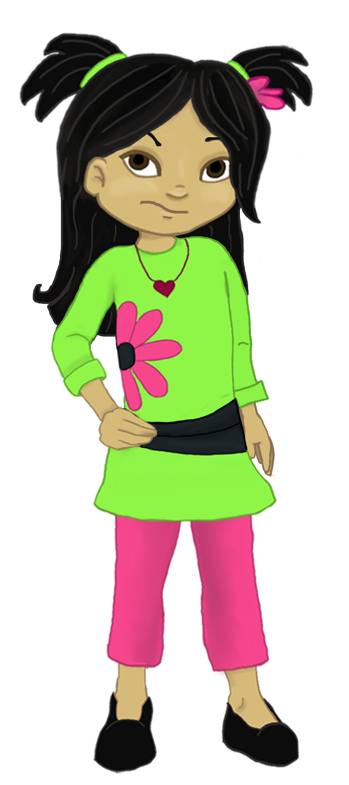
Bienvenidos a:
Soluciones cariñosas

Slide 2
Mantenga el rumbo
9
UNIDAD
Tiene que oscurecer para poder ver las estrellas.

Slide 3
Objetivos
9
UNIDAD
Discutir el proceso de cambio.
Reconocer los métodos para ayudar a los niños a sentirse capaces.
Enumerar las estrategias para promover la unidad familiar.

Slide 4
Antes de comenzar
9
UNIDAD
Facilitador
Secretario
Cronometrador
Animadores/optimistas
¡No olviden cambiar de funciones!

Slide 5
Historias de éxito
9
UNIDAD
¿Logró establecer nuevos horarios para que sus hijos se vayan a dormir?
¿Qué sucedió?
¿Qué comida basura eliminó de su hogar?

Slide 6
Actividad 9.1: Concentrémonos
9
UNIDAD

Slide 7
La dinámica del cambio
9
UNIDAD
En general, el cambio es...:
Lento
Paso a paso
Y doloroso
Para TODAS las personas involucradas

Slide 8
Cambio
9
UNIDAD
Normalmente, la persona que se frustra más cambia primero.

Slide 9
Actividad 9.2: ¡Ahhh!
9
UNIDAD
¿Cómo se verá y sentirá el éxito?

Slide 10
3 etapas del cambio
9
UNIDAD
La conducta empeora.
La conducta es menos frecuente.
La conducta es menos frecuente y también tiene una intensidad menor.

Slide 11
Actividad 9.3:
Peor puede SER mejor
9
UNIDAD
Gritos a los padres.

Slide 12
Actividad 9.4: Trace su progreso
9
UNIDAD
¿Fase 1?
¿Fase 2?
¿Fase 3?

Slide 13
Enseñar nuevas capacidades
9
UNIDAD
Aliente y apoye el esfuerzo de su hijo.
No espere ni demande perfección.
Calme la situación.
Celebre el éxito.
Elogie SIEMPRE los esfuerzos de su hijo.

Slide 14
Actividad 9.5:
Influir en nuestros hijos
9
UNIDAD
Te amamos:
Estás protegido y seguro:
Eres una persona única:
Eres muy importante para nosotros:
Eres capaz:

Slide 15
Decisiones
9
UNIDAD
Decisión + Responsabilidad = Madurez
o
Aprendemos de nuestros propios errores

Slide 16
Decisiones
9
UNIDAD
“Nadie pudo ni podrá jamás escapar de las consecuencias de sus decisiones”.
-Alfred A. Montapert

Slide 17
A resolver problemas
9
UNIDAD
Ayude a su hijo a identificar el problema.
Ayude a su hijo a pensar posibles soluciones.
Ayude a su hijo a identificar los resultados probables.
Ayude a su hijo a elegir un plan.
Luego. . . evalúe el plan.

Slide 18
Familia
9
UNIDAD
¡Un sólido sentido de familia NO se desarrolla por accidente!

Slide 19
Actividad 9.6:
Familia que brinda apoyo
9
UNIDAD
La familia que JUEGA unida:
La familia que unida:
La familia que unida:

Slide 20
Actividad 9.7: Participación
9
UNIDAD
Haga que su hijo participe en discusiones familiares importantes.
Pídale su opinión.
Invite a su hijo a ayudar a crear algunas reglas familiares.

Slide 21
Situaciones difíciles
9
UNIDAD
¡Estas batallas DEBEN ganarse!

Slide 22
Actividad 9.8:
Cuando los padres se dan por vencidos
9
UNIDAD
Ángela Dylan

Slide 23
Actividad 9.14:
Puntos clave
9
UNIDAD
1. Los padres deben establecer sus límites y aplicar las reglas del hogar _____________.
2. Los padres deben dedicarles tiempo a sus hijos para concentrarse en lo ______________.
3. Los padres deben ____________ antes de hablar y ____________ antes de actuar.
4. Para los padres que se ____________ a darse por vencidos, ________________ es posible.
^{positivo niegan} ^{planificar} ^{pensar}
^{en todo momento} ^{todo}

Slide 24
Lo más poderoso
9
UNIDAD

Slide 25
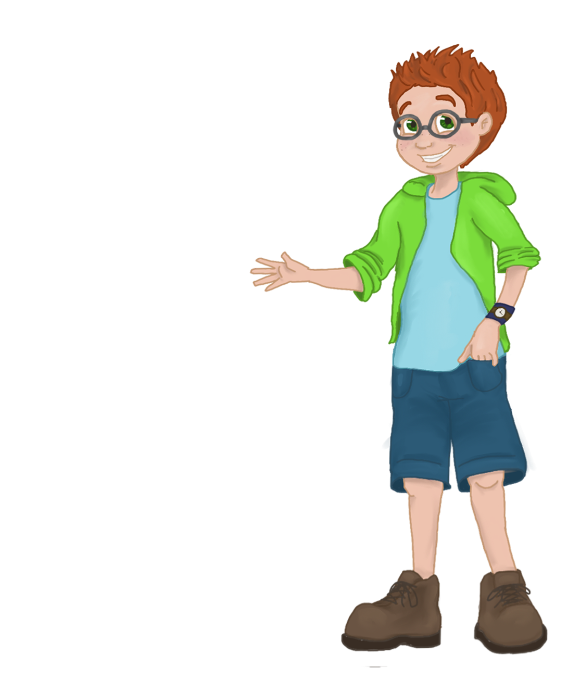
Reconocer y apoyar el éxito
1
0
UNIDAD
Los padres son más fuertes, más valientes y más inteligentes de lo que creen.

Slide 26
Sabias palabras
9
UNIDAD
“La mejor herencia que un padre puede dejar a sus hijos son algunos minutos de su tiempo todos los días”.
-Orlando A. Battista

